Slide 1
Estudando Para O Enem De Forma Invertida
Nome:Juan Dos Santos Coutinho
Serie:1mo5
Escola Professora filomena Quitiba

Slide 2
entrodução
O Movimento Uniforme é qualquer movimento realizado por um corpo que percorre distâncias iguais em tempos iguais. No MU, o corpo não necessita estar se movimentando em linha reta, em círculos ou em qualquer outra forma, basta que a sua velocidade escalar se mantenha a mesma por todo o tempo. Então, a velocidade escalar média é igual à velocidade escalar, pois o corpo mantém a mesma velocidade em todo o trajeto.
V_{média} = ∆s/∆t
Movimento Retilíneo Uniforme
O Movimento Retilíneo Uniforme é a mesma coisa que o MU, exceto pelo fato de que, obrigatoriamente, o trajeto percorrido pelo corpo deve ser uma linha reta.

Slide 3
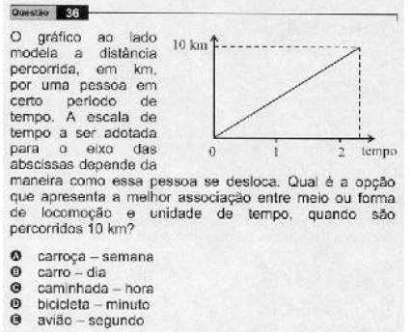

Slide 4
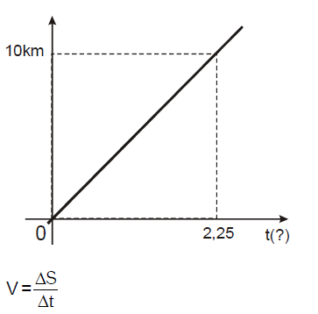
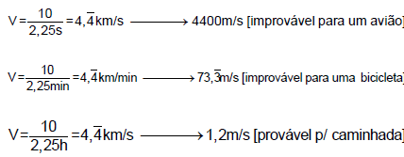
Resolução da questão

Slide 5
a) carroça - semana b) carro - dia c) caminhada - hora d) bicicleta - minuto e) avião - segundo

